Slide 1
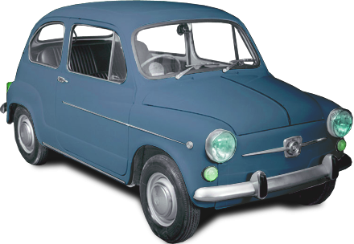


Modelado y simulación dinámica del automóvil Fiat/Seat 600
Víctor Sevilla Lacruz
Tutor: Josep Lluís Suñer Martínez

Slide 2
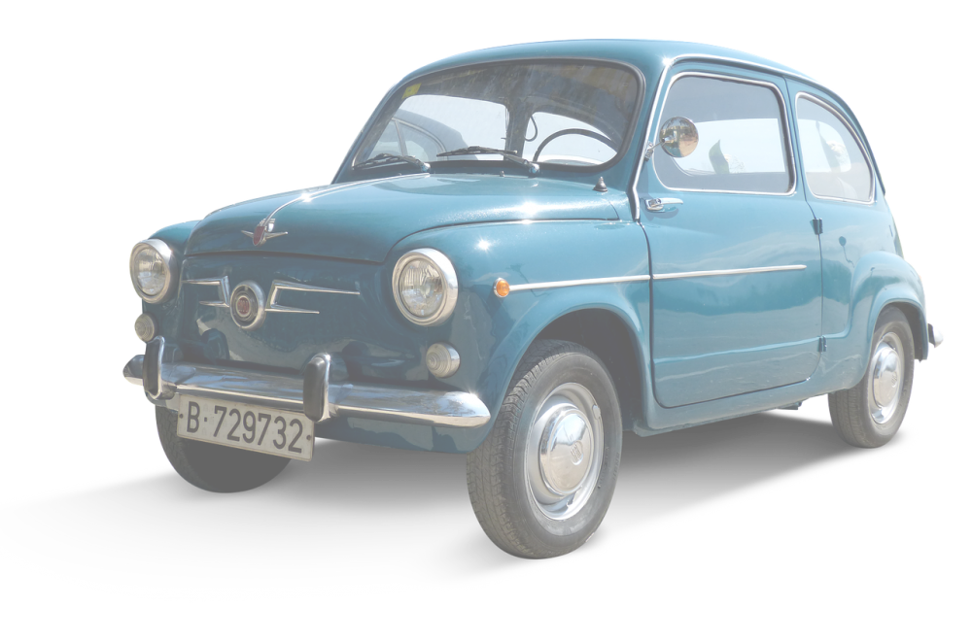
ÍNDICE
Introducción
Historia del vehículo
Herramientas empleadas
Modelado del vehículo
4.1 Chasis
4.2 Suspensión delantera
4.3 Suspensión trasera
4.4 Dirección
4.5 Motor
4.6 Ruedas y frenos
4.7 Vehículo final
Simulación del vehículo
5.1 Simulación suspensión delantera y dirección
5.2 Simulación suspensión trasera
5.3 Simulación de aceleración
5.4 Simulación de frenado
5.5 Simulación de frenado en curva
5.6 Simulación de aceleración un curva
5.6 Simulación ISO Lane Change
Conclusiones

Slide 3
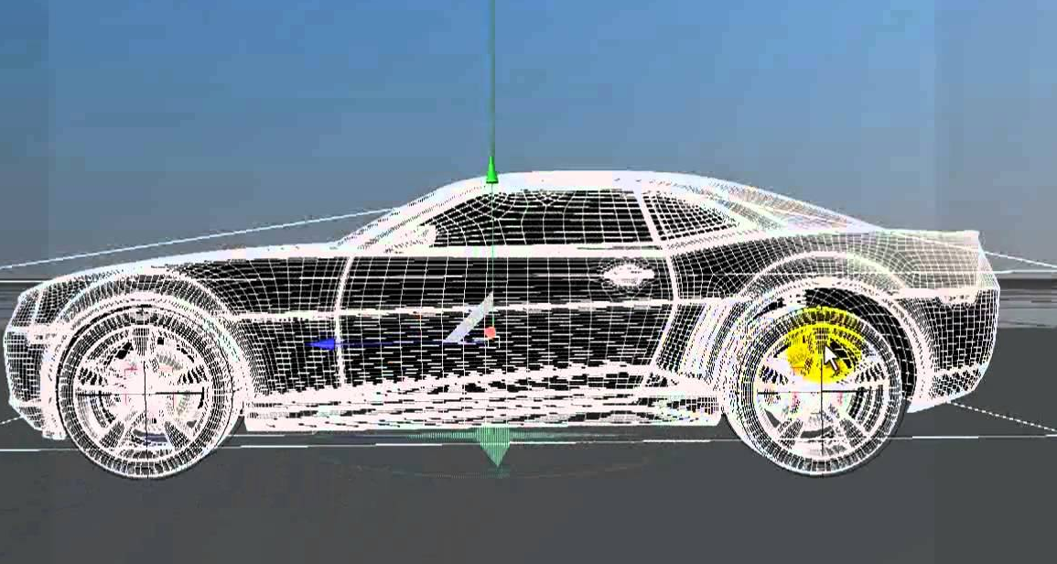
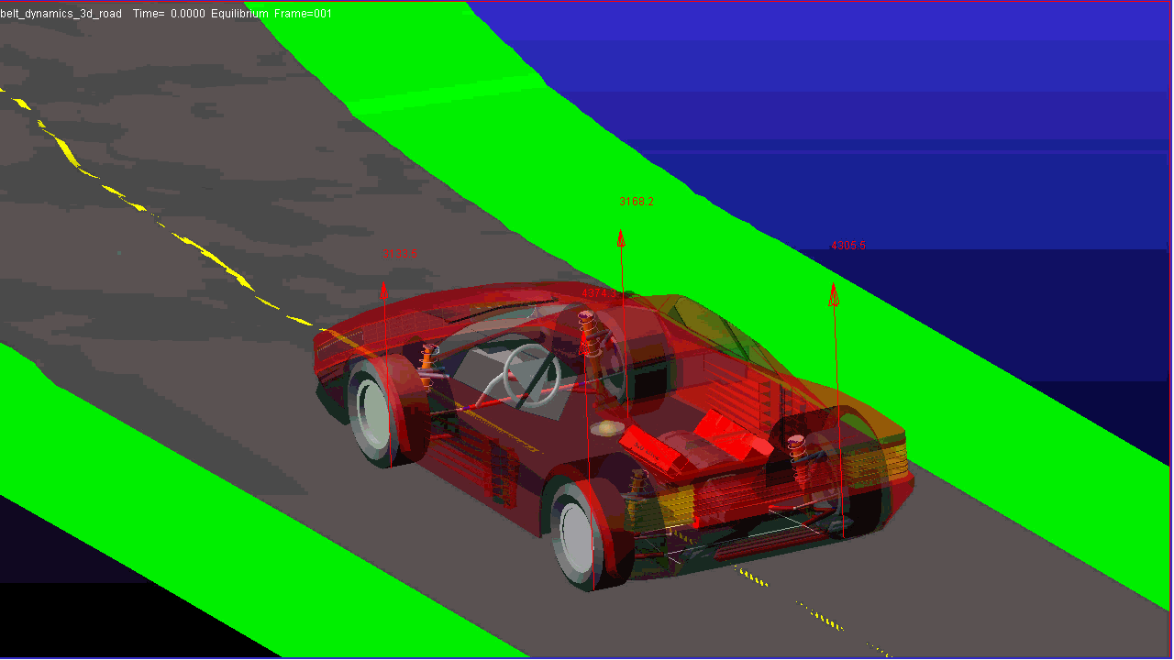
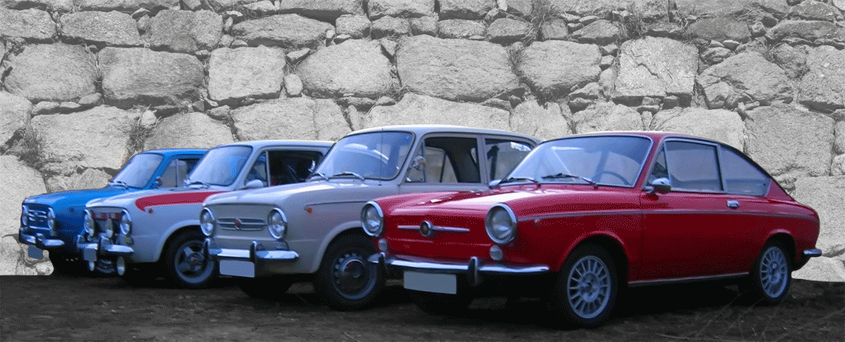
1. Introducción
Nuevas herramientas tecnológicas para el estudio del automóvil.
Tratar de adaptar vehículos clásicos a estas tecnologías.
Posibles mejoras a vehículos clásicos gracias a estas tecnologías.

Slide 4
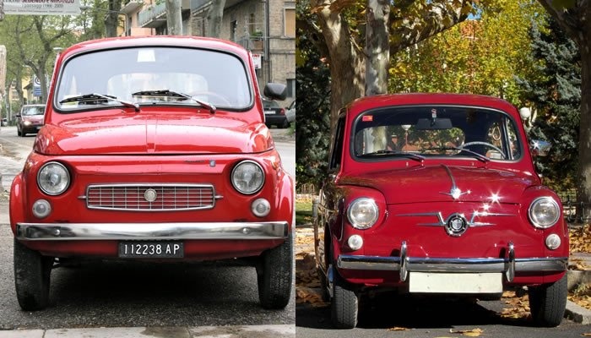
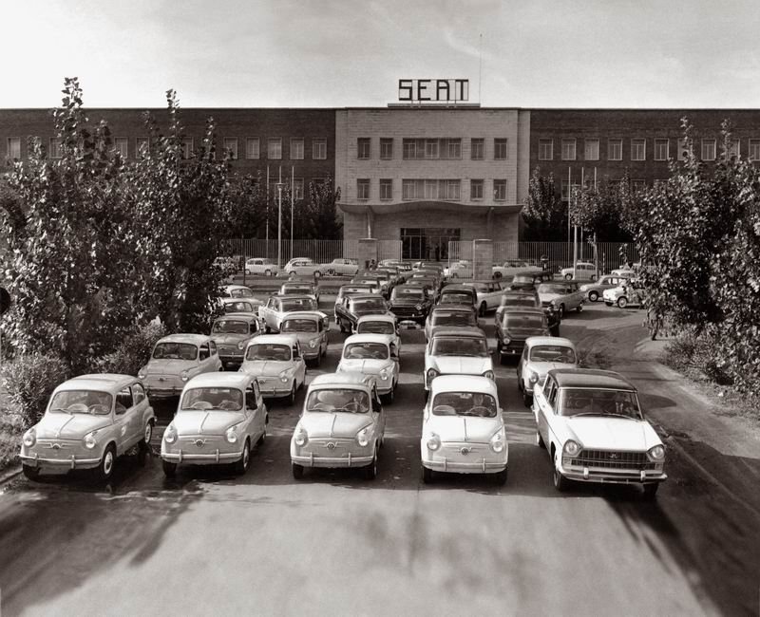
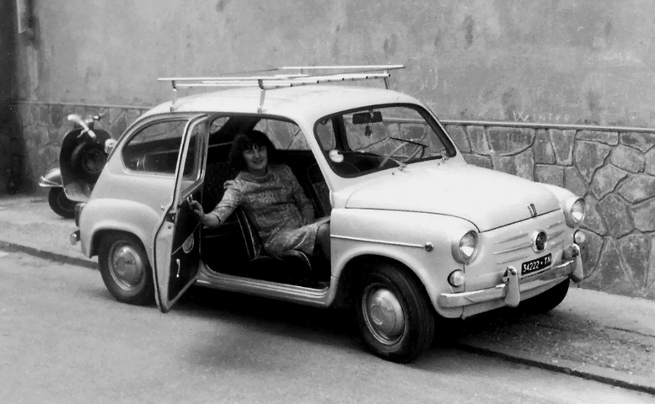
2. Historia del vehículo
Presentando por Fiat en 1955 (Ginebra). Sucesor del Fiat 500.
Fabricado en España por Seat (Sociedad Española de Automóviles de Turismo).
Pilar fundamental del Plan de Desarrollo económico.

Slide 5
3. Herramientas empleadas
MSC Adams Car
SolidWorks Student Edition 2016
Autodesk AutoCAD

Slide 6
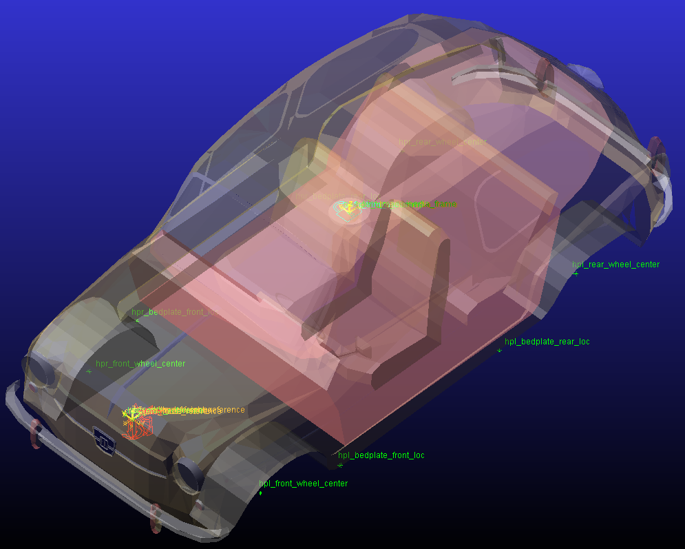
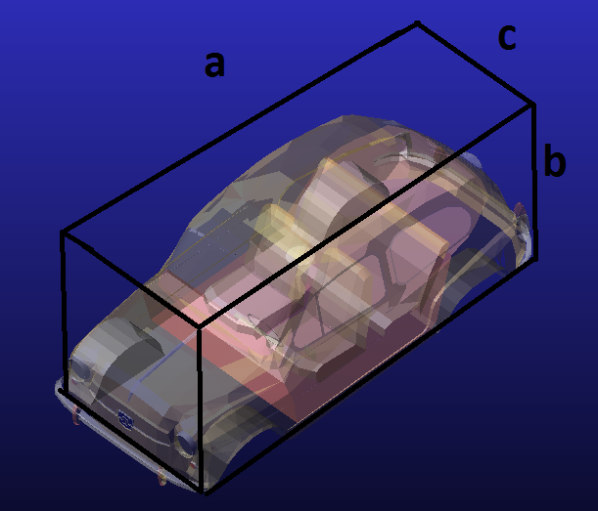
4.1 modelado del vehículo - Chasis
Importación archivo CAD.
Colocación de Hardpoints.
Cálculo de momentos de inercia.

Slide 7
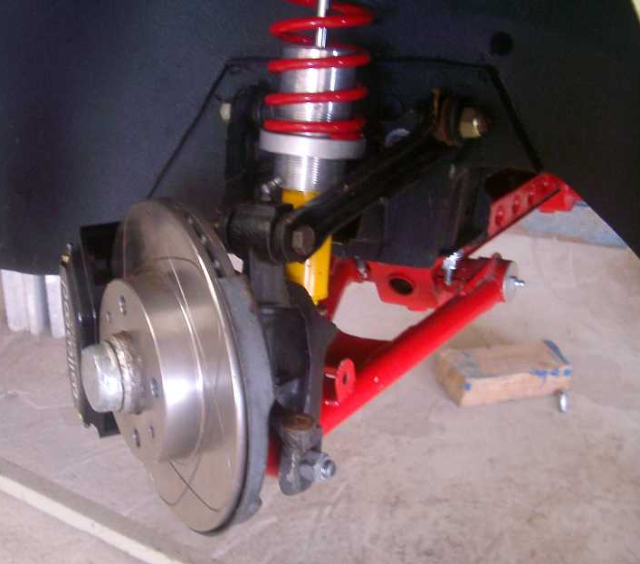
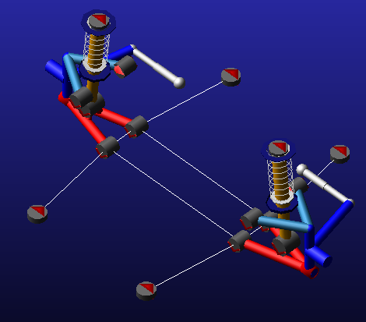
4.2 modelado del vehículo – Suspensión delantera
Double Wishbone Suspension.
Colocación de Hardpoints.
Modificación muelles y amortiguadores.

Slide 8
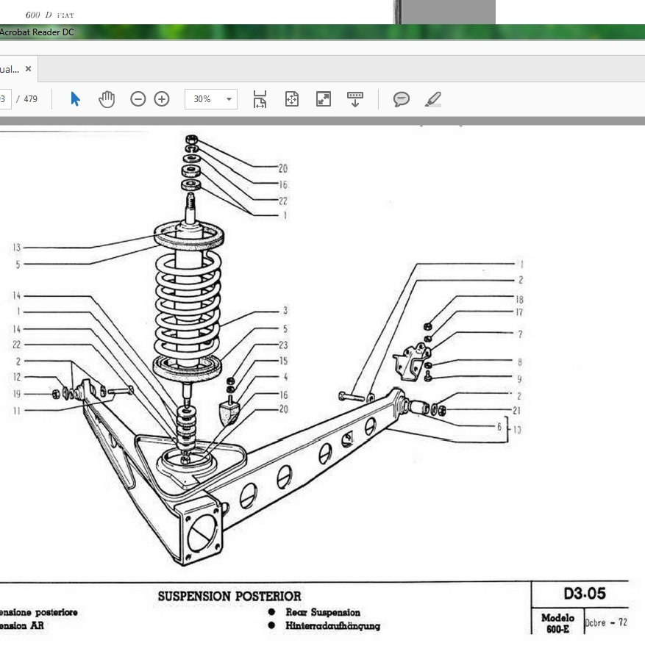
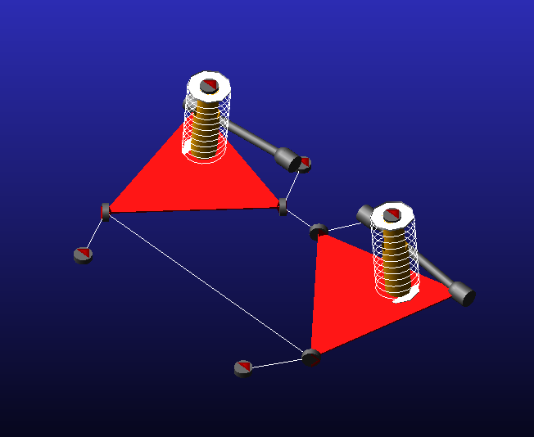
4.3 modelado del vehículo – Suspensión trasera
Trailing Arm Suspension.
Colocación de Hardpoints.
Modificación muelles y amortiguadores.

Slide 9
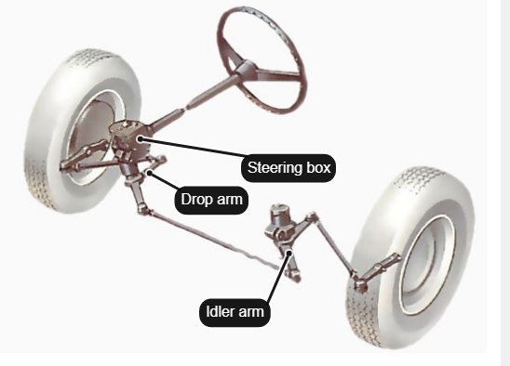
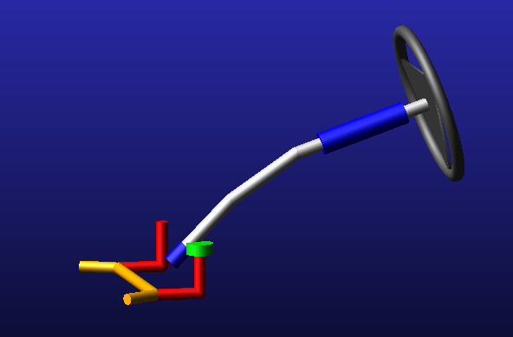
4.4 modelado del vehículo - Dirección
Dirección del tipo tornillo sinfín.
Colocación de Hardpoints.

Slide 10
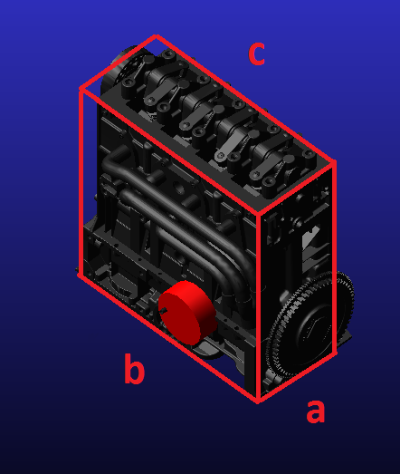
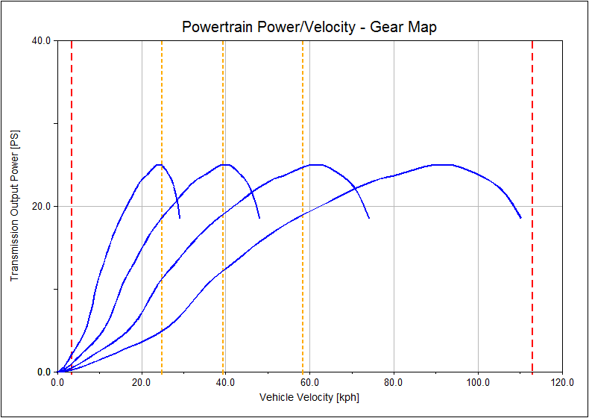
4.5 modelado del vehículo - Motor
Importación archivo CAD.
Cálculo de momentos de inercia.
Modificación de las curvas del motor.

Slide 11
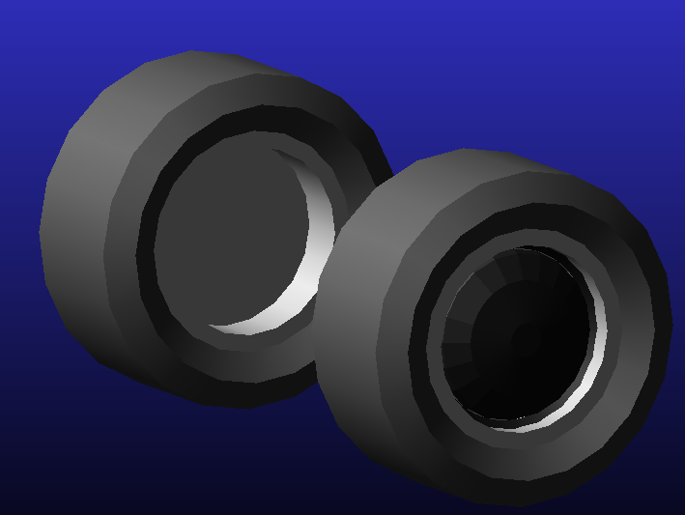
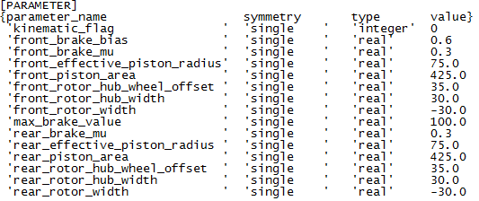
4.6 modelado del vehículo – Ruedas y frenos
Modificación del archivo que contiene las ruedas.
Importación del archivo CAD que contiene las llantas.
Modificación del archivo que contiene los parámetros de los frenos.

Slide 12
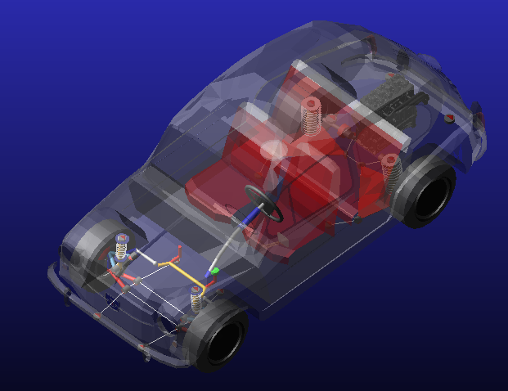
4.7 modelado del vehículo – Vehículo final
Creación archivo Assembly correspondiente al vehículo.
Comprobar conectores y unión de los subsistemas.

Slide 13
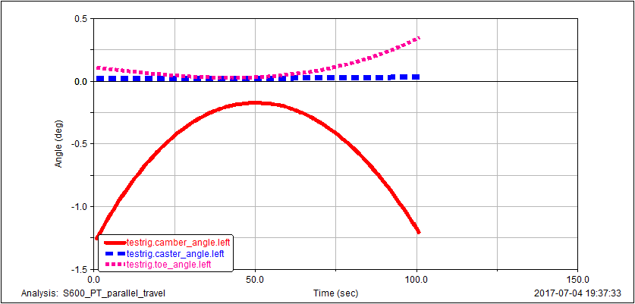
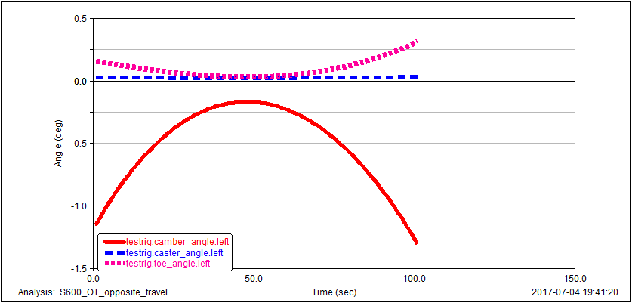
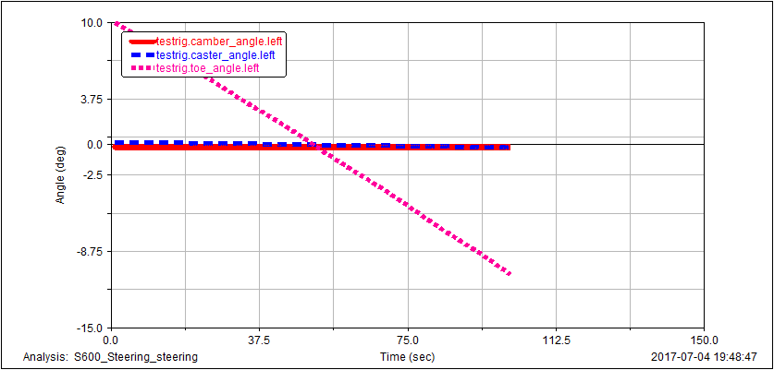
5.1 Simulación – Simulación suspensión delantera
Parallell Wheel Travel y Opposite Wheel Travel
Simulación de la dirección

Slide 14
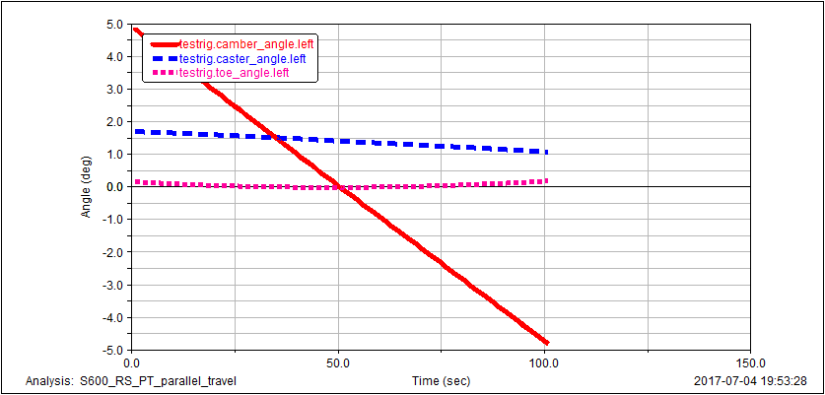
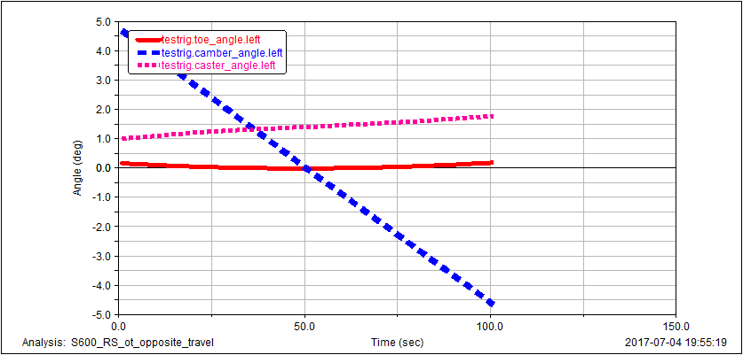
5.2 Simulación – Simulación suspensión trasera
Parallell Wheel Travel
Opposite Wheel Travel

Slide 15
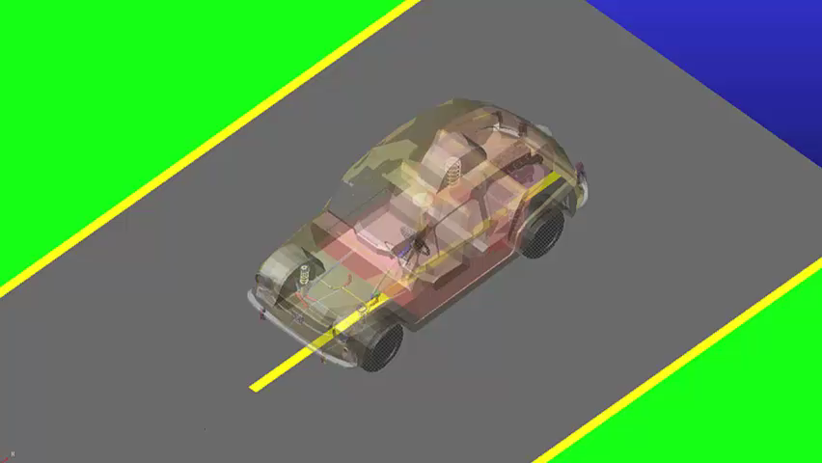
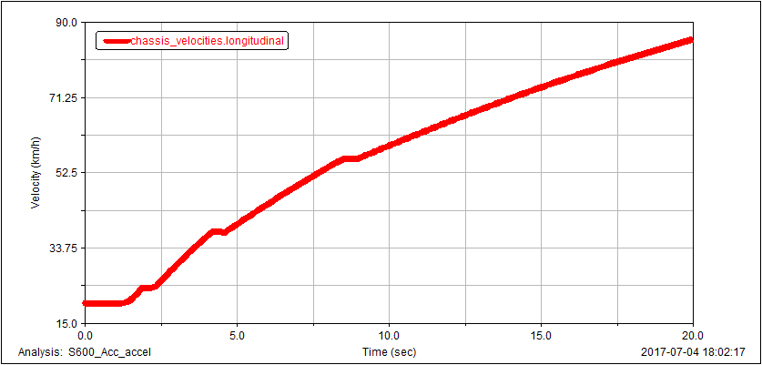
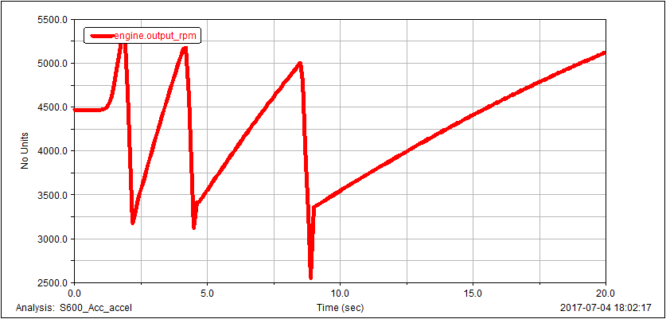
5.3 Simulación – Simulación de aceleración

Slide 16
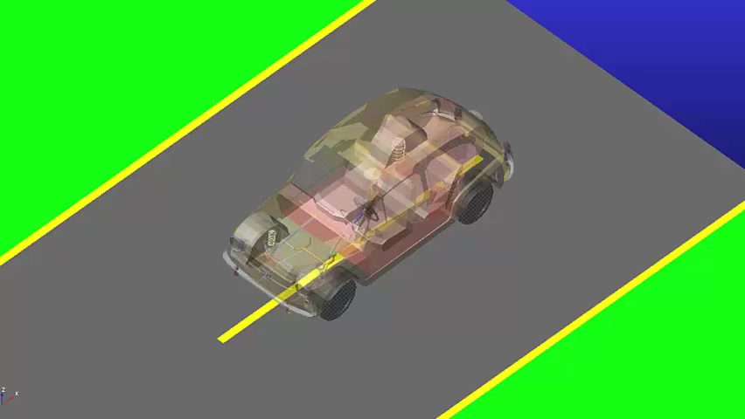
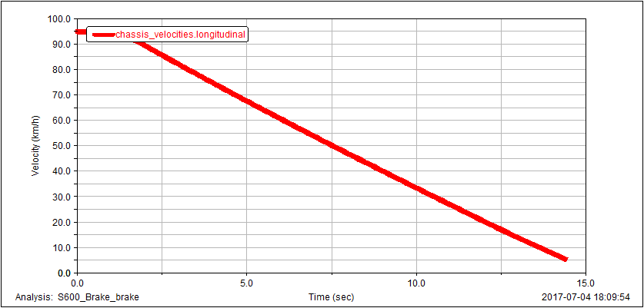
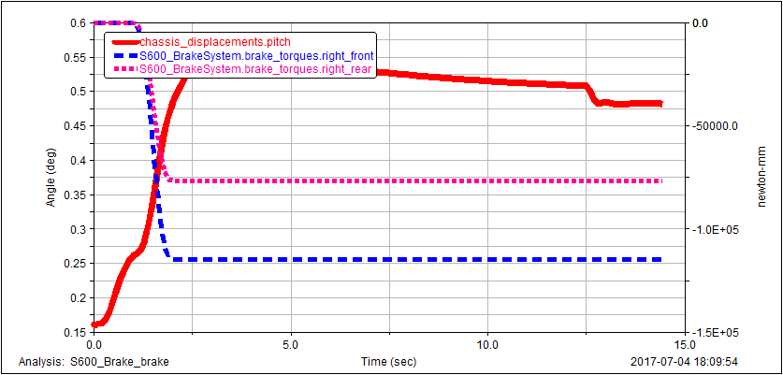
5.4 Simulación – Simulación de frenado

Slide 17
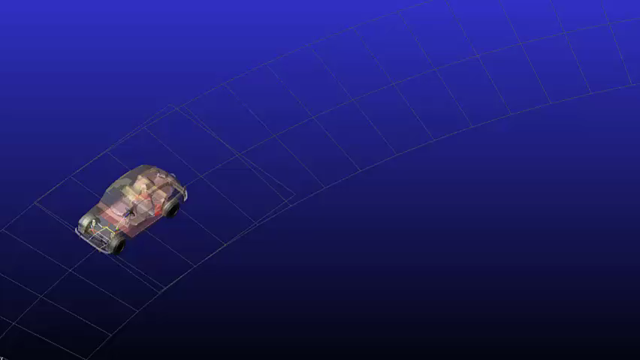
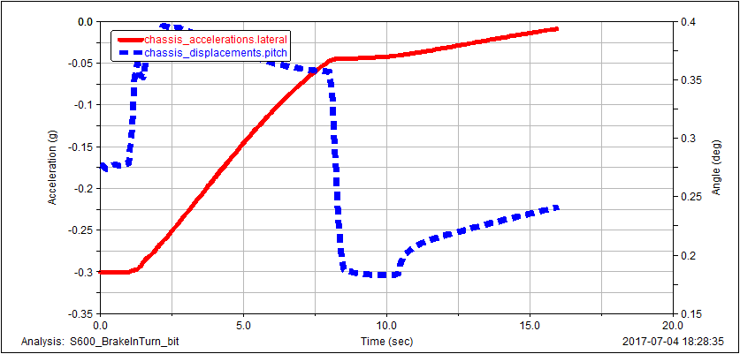
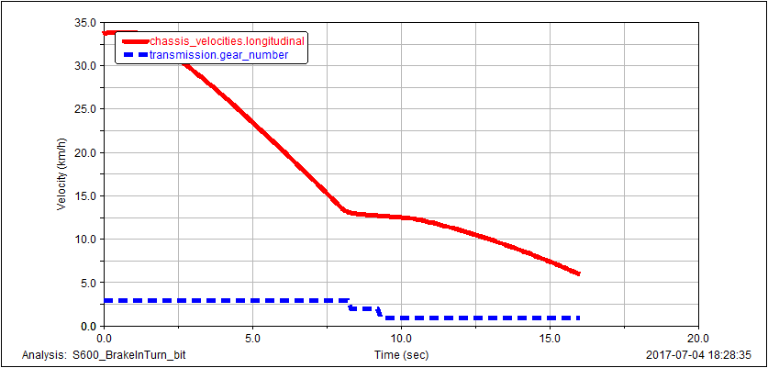
5.5 Simulación – Simulación de frenado en curva

Slide 18
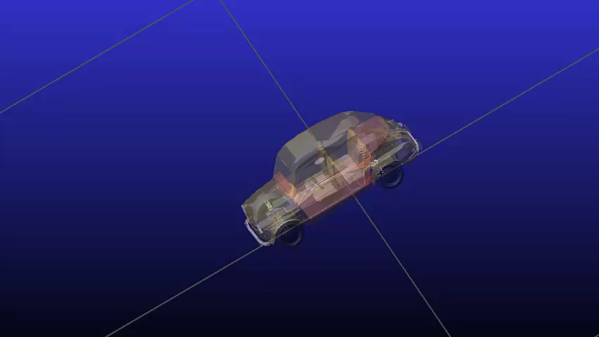
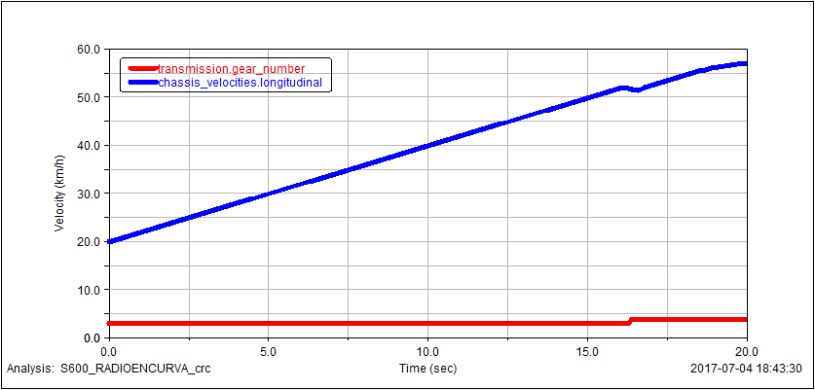
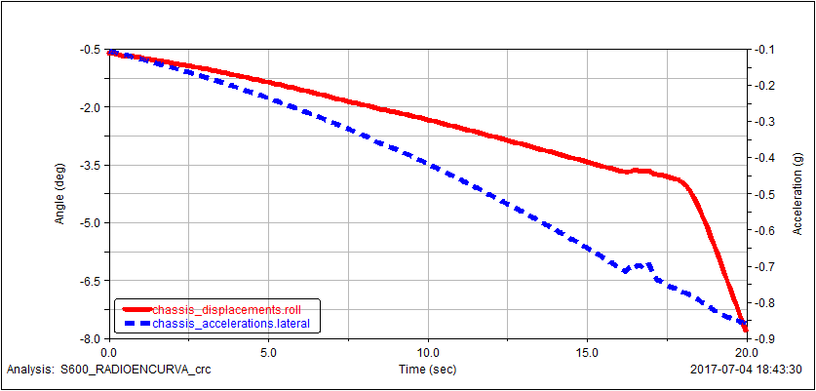
5.6 Simulación – Simulación de aceleración en curva

Slide 19
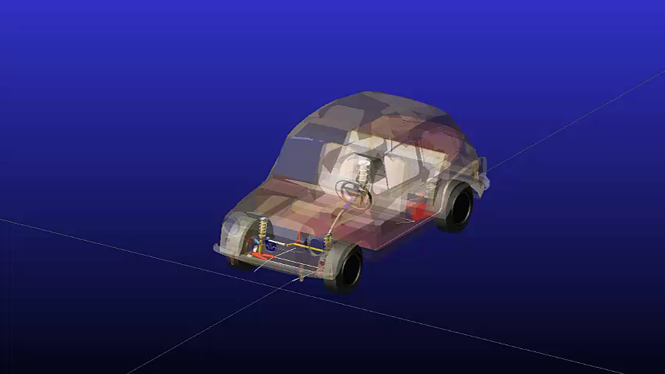
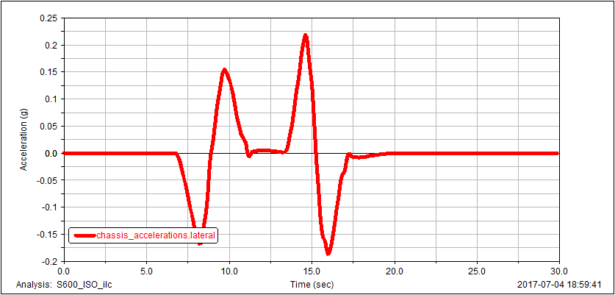
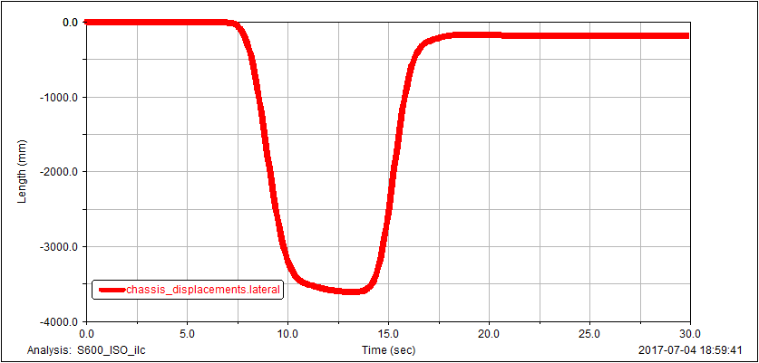
5.7 Simulación – Simulación ISO Lane Change

Slide 20
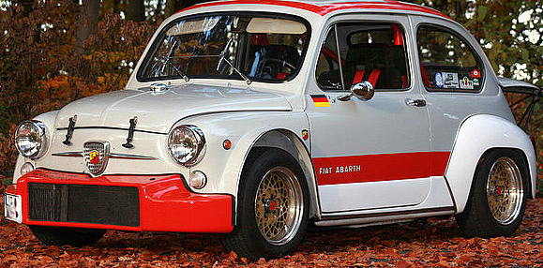
6. Conclusiones
Modelo con comportamiento similar el real.
Posibilidad del mejoras en nuestro modelo para adaptarlas a modelos reales (Abarth).

